Slide 1


计算机系统基础
刘海坤
群名：计算机系统基础
群号：1021610455
2023.5
微助教： KT271

Slide 2
第一章 计算机系统概述

Slide 3




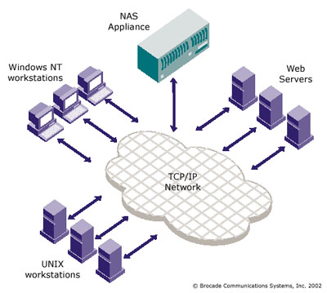
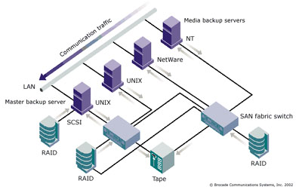
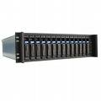

一个计算机系统抽象的例子
初级
mov dx, 0152h
用户
直接存取
存储单元
fwrite(fp, "973", size)指向具体磁盘
用户
文件存取
存取
存储单元
操作系统
去
耦
合
Send/Receive “XXX@mail.hust.edu.cn”
用户
邮件存储服务
用户
存储虚拟化
存取
高级
Notes:
1、直接存取：需要指明是存储设备上的哪一个单元（抽屉）？
2、文件存取：需要指明是存储设备的哪一个盘那个文件？
3、存储服务：屏蔽了各种异构存储设备、操作系统，实现按照邮件地址名字来进行存取服务；

Slide 4
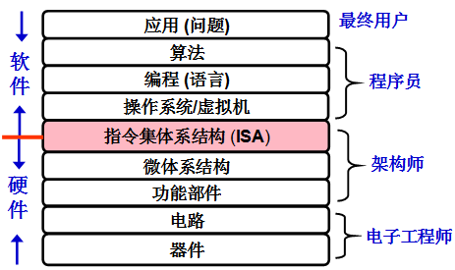
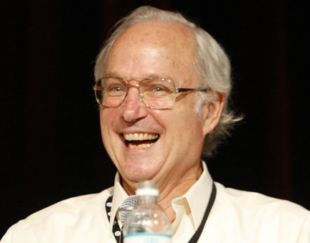
我们要用“系统”的观点看待计算机系统，了解计算机系统的组织结构和各层次工作原理，树立整体观。
不同的用户和人员工作在计算机的不同层面上，看到的计算机是不一样的。
你处在哪个层面？
计算机系统抽象层的转换
Butler W. Lampson said “Any problem in computer science can be solved with another level of indirection”

Slide 5
  我们现在需要探讨的问题：
  在高级语言程序之下，计算机是怎么工作的？
  C程序是怎么在计算机上从源码到被执行的？
展示一些现象：
明明看起来正确的程序为什么执行的时候出一些奇奇怪怪的现象？

Slide 6
问题一： -2147483648 小于 2147483647 吗？
现象1：
ISO C90标准下，在32位系统上
-2147483648 < 2147483647 true or false？
false（与事实不符）！
ISO C99标准下为true?
现象2：以下关系表达式是什么结果？
int i = -2147483648;
i < 2147483647
true！
-2147483647-1 < 2147483647，结果怎样？
true！
理解该问题需要知道：
编译器如何处理字面量
高级语言中运算规则
高级语言与指令之间的对应
机器指令的执行过程
机器级数据的表示和运算
……
Notes:
P42页，2147483647是2的31次方-1，两个操作数中至少有一个为无符号整型，则采用无符号数比较

Slide 7

问题二：
sum(int a[ ], unsigned len)
{
int i，sum = 0;
for (i = 0; i <= len–1; i++)
sum += a[i];
return sum;
}
当参数len为0时，返回值应该是0，但是在机器上执行时，却发生访存异常。但当len为int型时则正常。Why?
访问违例地址为何是0xC0000005?
理解该问题需要知道：
高级语言中运算规则
机器指令的含义和执行
计算机内部的运算电路
异常的检测和处理
虚拟地址空间
……
当用len=0调用sum函数时，其返回值应该是多少？
Notes:
P62页

Slide 8
问题三
现象1：现实世界中，x²≥0，但在计算机世界并不一定成立。
例如：x和y为int型， 当x=65535时， y=x*x; y的值为多少？
y=-131071。Why？
现象2：对于int型变量x和y，(x>y) == (-x<-y) 总成立吗？
当x=-2147483648，y任意（除-2147483648外）时不成立。
Why？
在现实世界中成立的事情，
但在计算机世界中并不一定成立。
理解该问题需要知道：
机器级数据的表示
机器指令的执行
计算机内部的运算电路
Notes:
y机器数为FFFE0001H， y=-131071.
x=-2147483648, -2的31次方，最小负数

Slide 9
问题四
main.c p1.c
int d=100;
int x=200;
int main()
{
p1( );
printf (“d=%d, x=%d\n”, d, x );
return 0;
}
double d;
void p1( )
{
d=1.0;
}
打印结果是什么？
d=0，x=1 072 693 248
Why？
Link时的强符号、弱符号
理解该问题需要知道：
机器级数据的表示
变量的存储空间分配
数据的大端/小端存储方式
链接器的符号解析规则
……
Notes:
P77页
1.0：0 01111111111 0…0B
=3FF0 0000 0000 0000H

Slide 10
问题五
/* 复制数组到堆中，count为数组元素个数 */
int copy_array(int *array, int count) {
int i;
/* 在堆区申请一块内存 */
int *myarray = (int *) malloc(count*sizeof(int));
if (myarray == NULL)
return -1;
for (i = 0; i < count; i++)
myarray[i] = array[i];
return count;
}
当count=2³⁰+1时， 程序会发生什么情况？
理解该问题需要知道：
乘法运算及溢出（模运算）
虚拟地址空间
存储空间映射
……
当参数count很大时，则count*sizeof(int)会溢出。如count=2³⁰+1时， count*sizeof(int)=4。
堆（heap）中大量数据被破坏！

Slide 11
问题六
以下是一段C语言代码：
#include <stdio.h>
main()
{
double a = 10;
printf("a = %d\n", a);
}
在IA-32上运行时，打印结果为a=0
在x86-64上运行时，打印出来的a是一个不确定值
Why？
理解该问题需要知道：
浮点数的IEEE 754 的表示
X87 FPU的体系结构
IA-32和x86-64中过程调用的参数传递
计算机内部的运算电路
……
Notes:
P149

Slide 12
问题七
void copyij (int src[2048][2048],
int dst[2048][2048])
{
int i,j;
for (i = 0; i < 2048; i++)
for (j = 0; j < 2048; j++)
dst[i][j] = src[i][j];
}
void copyji (int src[2048][2048],
int dst[2048][2048])
{
int i,j;
for (j = 0; j < 2048; j++)
for (i = 0; i < 2048; i++)
dst[i][j] = src[i][j];
}
以上两个程序功能完全一样，算法基本一样，因此，时间和空间复杂度完全一样，执行时间一样吗？
21 times slower
(Pentium 4)
Why？
理解该问题需要知道：
数组的存放方式
Cache机制
访问局部性
……

Slide 13
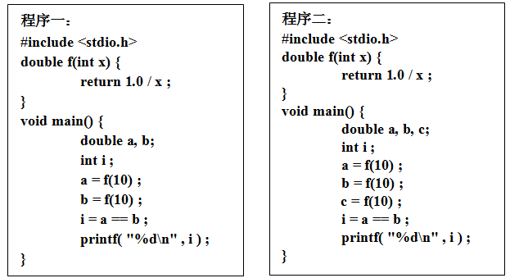
问题八
使用老版本gcc –O2编译时，程序一输出0，程序二输出却是1
Why？

Slide 14
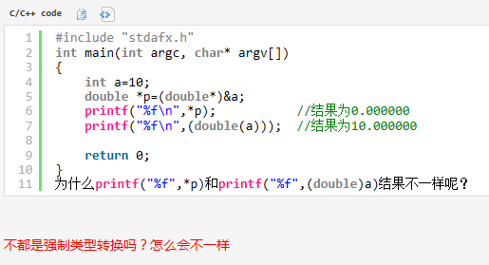
问题九
理解该问题需要知道：
数据的表示
编译（程序的转换）
局部变量在栈中的位置
……
Notes:
fldl：浮点载入指令

Slide 15
系统能力基于“系统思维”
系统思维
  从计算机系统角度出发分析问题和解决问题
  首先取决于对计算机系统有多了解，“知其然，还要知其所以然”
    高级语言语句都要转换为机器指令才能在计算机上执行
    机器指令是一串0/1序列，能被机器直接理解并执行
    计算机系统是模运算系统，字长有限，高位被丢弃
    运算器不知道参加运算的是带符号数还是无符号数
    在计算机世界，x*x可能小于0，(x+y)+z不一定等于x+(y+z)
    访问内存需几十到几百个时钟，而访问磁盘要几百万个时钟
    进程具有独立的逻辑控制流和独立的地址空间
    过程调用使用栈存放参数和局部变量等，递归过程有大量额外指令，增加时间开销，并可能发生栈溢出
    …….
基本认识
只有先理解系统，才能用好系统，并能改造系统!

Slide 16
为什么要学习“计算机系统基础”呢？
  强化“系统思维”
  更好地理解计算机系统，从而编写出更好的程序
  编程序时少出错
  在程序出错时很快找到出错的地方，特别是一些“隐晦”的错误
  明白程序是怎样在计算机上执行的
  编写出更快的程序
  为后续课程的学习打下良好基础
  …….

Slide 17
课程目标：
通过课程学习，能清楚理解计算机是如何生成和运行程序的；
进而培养学生的系统能力，使其成为一个“高效”程序员，在程序调试、性能提升、程序移植和健壮性等方面成为高手；
建立扎实的计算机系统概念，为后续的OS、编译、组成、系统结构等课程的学习打下坚实基础

Slide 18
本课程的重点在高级语言以下的各抽象层
  C语言程序设计层
    数据的机器级表示、运算
    语句和过程调用的机器级表示
  编译和链接的部分内容
  指令集体系结构（ISA）和汇编层
    指令系统、机器代码、汇编语言
  微体系结构及硬件层
    CPU的通用结构
    层次结构存储系统

Slide 19
平台环境： IA-32+Linux+C+gcc
主要内容：描述程序执行的底层机制
思 路：在程序与执行机制之间的建立关联

Slide 20
内容组织：两大部分
第一部分 可执行文件的生成（表示和转换）
  计算机系统概述
  数据的机器级表示与处理
  程序的转换及机器级表示
  程序的链接
第二部分 可执行文件的运行（执行控制流）
  程序的执行
  层次结构存储系统
  异常控制流
  I/O操作的实现
因为课时关系，课程内容无法全部上完，计划讲完第一部分。

Slide 21
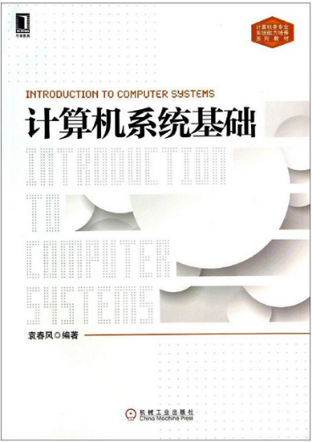
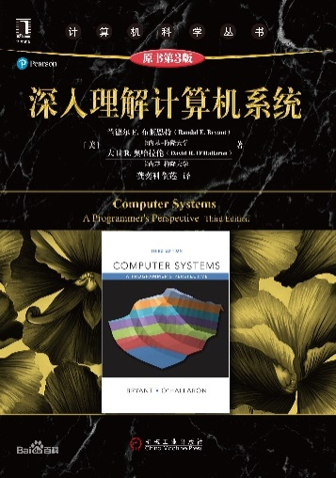
课程基本信息
课程名称
  计算机系统基础（Introduction to Computer Systems）
课程参考网站（南京大学）
  http://cslab.nju.edu.cn/ics/index.php/Ics:Main_page
前导课程
  C语言程序设计、（数字逻辑电路，不是必须的）
教材：
  《计算机系统基础》，袁春风，机械工业出版社，2014.5
主要参考书：
  《深入理解计算机系统》（第2版），Randal E. Bryant, david R. O’Hallaron著，龚奕利，雷迎春译，机械工业出版社，2011 年
  Brian W. Kernighan, Dennis M. Ritchie, The C Programming Language ( second Edition)，北京：机械工业出版社，2006
  《计算机系统概论》(原书第2版)，Yale N. Patt, Sanjay J. Patel著，梁阿磊,蒋兴昌,林凌译，机械工业出版社，2007年

Slide 22
学习方式
  课堂讲授
  课程实验： Lab1~3
考核方式
  平时作业：20%
  Lab：20%
  考试：50%
  考勤：10%

Slide 23
1.1 计算机的发展历程
第一台通用电子计算机的诞生
1946年，第1台通用电子计算机 ENIAC诞生。
  由电子真空管组成
  美国宾夕法尼亚大学研制：莫齐利（Mauchly）、艾克特（Eckert）
  5000次加法/s， 50次乘法/s，平方、立方、sin、cos等
  用十进制表示信息并运算。采用手动编程，通过设置开关和插拔电缆来实现。
  用于解决复杂的弹道计算问题，由20分钟缩短到30秒，速度提高40倍
ENIAC ：Electronic Numerical Integrator And Computer
电子数字积分计算机

Slide 24
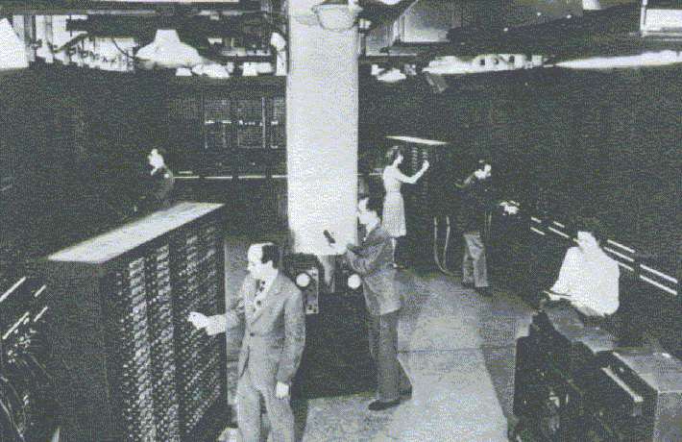
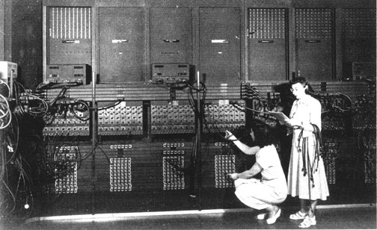
Electronic Numerical Integrator And Computer
占地面积170平方米
重30吨
  有18000多个真空管
  耗电160千瓦
该机正式运行到1955年10月2日，这十年间共运行80223个小时
  ENIAC没有采用二进制和存储程序控制，并不具备现代电子计算机的主要特征。

Slide 25
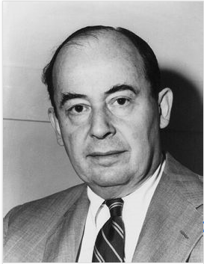
冯·诺依曼的故事
冯·诺伊曼原籍匈牙利，数学家，被称为“计算机之父”和“博弈论之父”。
1944年，冯·诺依曼参加原子弹的研制工作，涉及到极为困难的计算。
1944年夏的一天，诺依曼巧遇美国弹道实验室的军方负责人戈尔斯坦，他正参与ENIAC的研制工作。
冯·诺依曼被戈尔斯坦介绍加入ENIAC研制组，1945年，他们在共同讨论的基础上，冯·诺依曼以“关于EDVAC的报告草案”为题，起草了长达101页的总结报告，发表了全新的“存储程序通用电子计算机方案”。
一向专搞理论研究的普林斯顿高等研究院批准让冯·诺依曼建造计算机，其依据就是这份报告。
Electronic Discrete Variable Automatic Computer
离散变量自动电子计算机

Slide 26
现代计算机的原型
1946年，普林斯顿高等研究院（the Institute for Advance Study at Princeton，IAS ）开始设计“存储程序”式计算机，被称为IAS计算机，但这台计算1951年才完成，使得它并不是世界上第一台存储程序计算机。世界上第一台存储程序计算机是1949年由英国剑桥大学完成的EDSAC。
  在那个报告中提出的计算机结构被称为冯·诺依曼结构。

Slide 27
现代计算机的原型
  冯·诺依曼结构最重要的思想是“存储程序” 工作方式(Stored-program)
  任何要计算机完成的工作都要先被编写成程序，然后将程序和原始数据送入主存并启动执行。一旦程序被启动，计算机应能在不需操作人员干预下，自动完成逐条取出指令和执行指令的任务。
  冯·诺依曼结构计算机也称为冯·诺依曼机器 (Von Neumann Machine)。
  现代几乎所有的通用计算机都采用冯·诺依曼结构，因此，IAS计算机是现代计算机的原型机。

Slide 28
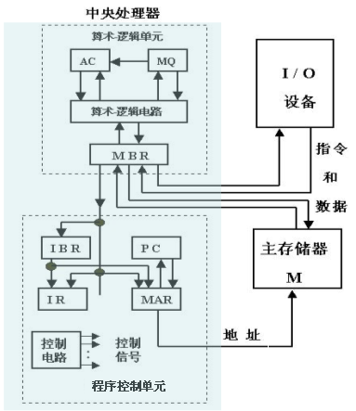
你认为冯·诺依曼结构是怎样的？
应该有个主存，用来存放程序和数据
应该有一个自动逐条取出指令的部件
还应该有具体执行指令（即运算）的部件
程序由指令构成
指令描述如何对数据进行处理
应该有将程序和原始数据输入计算机的部件
应该有将运算结果输出计算机的部件
你还能想出更多吗？
IAS计算机结构
你猜得八九不离十了☺

Slide 29
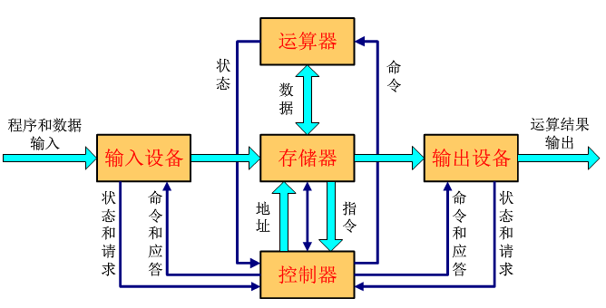
冯.诺依曼结构计算机模型
早期，部件之间用分散方式相连
现在，部件之间大多用总线方式相连
趋势，点对点（分散方式）高速连接

Slide 30
冯·诺依曼结构的主要思想
计算机应由运算器、控制器、存储器、输入设备和输出设备五个
基本部件组成。
2. 各基本部件的功能是：
  存储器：存放数据和指令，两者形式上没有区别，但计算机应能区分
  数据还是指令；
  控制器：自动取出指令来执行；
  运算器：进行加减乘除基本算术运算及逻辑运算和其它附加运算；
  操作人员可以通过输入设备、输出设备和主机进行通信。
3. 内部以二进制表示指令和数据。
每条指令由操作码和地址码两部分组成。操作码指出操作类型，地址码指出操作数的地址。由一串指令组成程序。
4. 工作方式：采用“存储程序”式工作方式。

Slide 31
冯.诺依曼计算机结构模型
CPU
地址
存储器
控制器
PC
MAR
0
GPRs
1
输入
设备
标
志
寄
存
器
0
控制
2
ALU
1
3
2
4
输出
设备
3
5
数据
6
IR
MDR
7
CPU：中央处理器；PC：程序计数器； MAR：存储器地址寄存器
ALU：算术逻辑部件；IR：指令寄存器；MDR：存储器数据寄存器
GPRs：通用寄存器组（由若干通用寄存器组成，早期就是累加器）

Slide 32
计算机是如何工作的？
程序由指令组成
程序在执行前
数据和指令事先存放在存储器中，每条指令和每个数据都有地址
指令按序存放，指令由操作码和地址码字段组成。
用程序起始地址置PC（PC总指向下一条要执行的指令）。
开始执行程序
第一步：根据PC取指令
第二步：指令译码 （确定操作类型）
第三步：取操作数
第四步：指令执行
第五步：回写结果，结果写入寄存器或内存单元
第六步：修改PC的值，使其指向下一条要执行的指令
重复上述步骤，继续执行下一条指令，直到结束。

Slide 33
指令的执行
程序启动前：
— 指令和数据都存放在存储器中，形式上没有差别，都是0/1序列
采用”存储程序“工作方式：
— 程序被启动后，计算机能自动取出一条一条指令执行，在执行过程
中无需人的干预。
— 指令执行过程中，指令和数据被从存储器取到CPU，存放在CPU内
的寄存器中，指令在IR中，数据在GPRs中。
指令中需给出的信息：操作类型（操作码）、源操作数、目的操作数地址
计算机实现的所有任务都是通过执行一条一条指令完成的！

Slide 34
计算机的基本功能
  计算机是一种能对数字化信息进行自动、高速算术和逻辑运算的处理装置。
计算机的基本部件及功能：
  运算器（数据运算）：ALU、GPRs、标志寄存器等
  存储器（数据存储）：存储阵列、地址译码器、读写控制电路
  总线 （数据传送）：数据(MDR)、地址(MAR)和控制线
  控制器（控制）：对指令译码生成控制信号
计算机实现的所有任务都是通过执行一条一条指令完成的！

Slide 35
CPU主要包含两个基本部分：数据通路和控制器
数据通路（datapath）：主要用来执行算术和逻辑运算
以及寄存器和存储器的读/写控制。
控制器（controller）：主要用来对指令进行译码，生
成相应的控制信号，以控制数据通路进行正
确的操作。

Slide 36
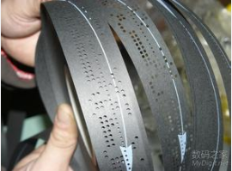

1.2 程序的开发和执行过程
最早的程序开发过程：用机器语言编写程序，并记录在纸带或卡片上
输入：按钮、开关；
输出：指示灯等
所有信息都是0/1序列！
穿孔表示0，未穿孔表示1
假设：0010-jxx
0：0101 0110
1：0010 0100
2： ……
3： ……
4： 0110 0111
5： ……
6： ……
太原始了，无法忍受，咋办？
用符号表示而不用0/1表示！
若在第4条指令前加入指令，则需重新计算地址码（如jxx的目标地址），然后重新打孔。不灵活！
书写、阅读困难！

Slide 37
用汇编语言开发程序
若用符号表示跳转位置和变量位置，是否简化了问题？
于是，汇编语言出现
  用助记符表示操作码
  用标号表示位置
  用助记符表示寄存器
  …..
0：0101 0110
1：0010 0100
2： ……
3： ……
4： 0110 0111 5： ……
6： ……
7： ……
add B
jxx L0
……
……
L0：sub C
……
B： ……
C： ……
用汇编语言编写的优点是：
不会因为增减指令而需要修改其他指令
不需记忆指令码，编写方便
可读性比机器语言强
在第4条指令前加指令时不用改变add、jxx和sub指令中的地址码！
需将汇编语言转换为机器语言！
用汇编程序转换
不过，这带来新的问题，是什么呢？
人容易了，可机器不认识这些指令了！

Slide 38
汇编语言源程序由汇编指令构成。
  汇编指令是用助记符和标号来表示的指令
  每条指令都包含操作码和操作数或其地址码。
汇编指令与机器指令一一对应。
  机器指令用二进制表示，汇编指令用符号表示。
汇编指令只能描述一些基本的操作
  取、存一个数
  两个数的算术（加、减、乘、除）或逻辑（与、或等）运算
  根据运算结果判断是否转移执行
想象用汇编语言编写复杂程序是怎样的情形？
  （例如，用汇编语言实现排序（sort）、矩阵相乘）
  需要描述的细节太多了！程序会很长很长！而且在不同结构的机器上不一定能运行！
add B
jxx L0
……
……
L0：sub C
……
B：……
C：……
机器语言和汇编语言都是面向机器结构的语言，故它们统称为机器级语言
结论：用汇编语言比机器语言好，但是，还是很麻烦！

Slide 39
用高级语言开发程序
随着技术的发展，出现了许多高级编程语言
  它们与具体机器结构无关
  面向算法描述，引入数据类型，比机器级语言描述能力强得多
  高级语言中一条语句对应几条、几十条甚至几百条机器指令
  有“面向过程”和“面向对象”的语言之分
  处理逻辑分为三种结构：顺序结构、选择结构、循环结构
  现在，几乎所有程序员都用高级语言编程，但最终要将高级语言程序转换为机器语言程序
  有两种转换方式：“编译”和“解释”
    编译程序(Complier)：将高级语言源程序转换为机器级目标程序，执行时只要启动目标程序即可
    解释程序(Interpreter )：将高级语言语句逐条翻译成机器指令并立即执行，不生成目标文件。

Slide 40
Software
一般软件分为系统软件和应用软件
系统软件 (System software)
对计算机的软硬件资源的进行管理，已达到有效利用的目的，简化编程
  操作系统(Operating System)：硬件资源管理，作业调度、用户接口
  语言处理系统：语言和翻译程序、 Linker, Debug, etc …
  其他实用程序: 如：磁盘碎片整理程序、备份程序等
应用软件(Application software)
解决具体应用问题/完成具体应用任务
  各类媒体处理程序：Word/ Image/ Graphics/…
  管理信息系统 (MIS)
  Game, …

Slide 41
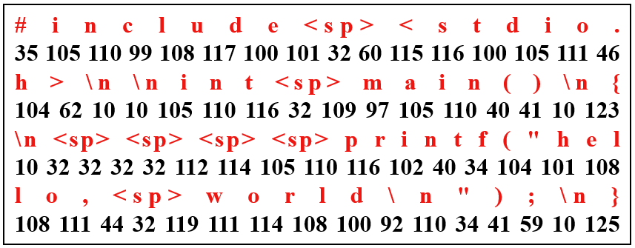
一个典型程序的生成和转换处理过程
经典的“ hello.c ”C-源程序
hello.c的ASCII文本表示
#include <stdio.h>
int main()
{
printf("hello, world\n");
}
通过文本编辑器编辑生成源程序，并保存到hello.c文件中
功能：输出“hello,world”
计算机不能直接执行hello.c！
以下是GCC+Linux平台中的处理过程
printf.o
hello.c
预处理
(cpp)
hello.i
编译
(cc1)
hello.s
汇编
(as)
hello.o
链接
(ld)
hello
源程序
(文本)
源程序
(文本)
汇编语言程序
(文本)
可重定位目标程序
(二进制)
可执行目标程序
(二进制)

Slide 42
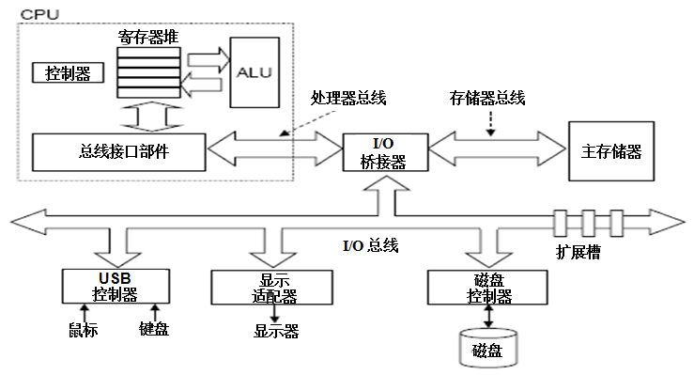
Hello程序执行中的指令/数据流动过程
Red：shell命令行处理
Blue：可执行文件加载
Cyan：hello程序执行过程
$ ./hello
hello, world
$
“./hello”
“hello,world/n”
“./hello”
“hello,world/n”
hello可执行文件
所有过程都是在执行指令时CPU产生的控制信号的作用下进行的

Slide 43
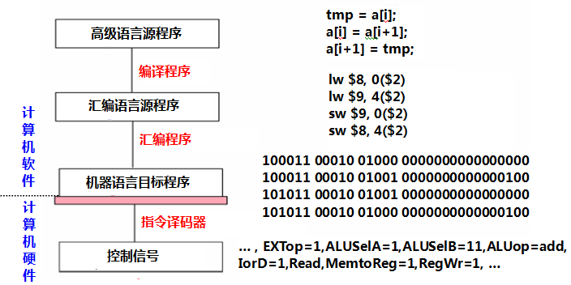
这里从软件的角度看计算机系统不同层次的转换。
1.3 计算机系统层次结构
MIPS：无内部互锁流水级的微处理器，是世界上一种很流行的RISC处理器。MIPS采用RISC指令集。
MIPS汇编程序
每条指令由操作码和若干地址码组成

Slide 44
指令由若干字段组成：操作码字段、地址码字段、立即数字段等
  Ld M#，R# （将存储单元内容装入寄存器）
  St R#，M# （将寄存器内容装入存储单元）
  Add R#，M# （类似的还有Sub，Mul等；操作数还可“R#，R#”等）
  Jxx M# （若满足条件，则转移到另一处执行）
  ……
CPU
地址
存储器
控制器
PC
MAR
0
GPRs
1
输入
设备
标
志
寄
存
器
0
控制
2
ALU
1
3
2
4
输出
设备
3
5
数据
6
IR
MDR
7

Slide 45

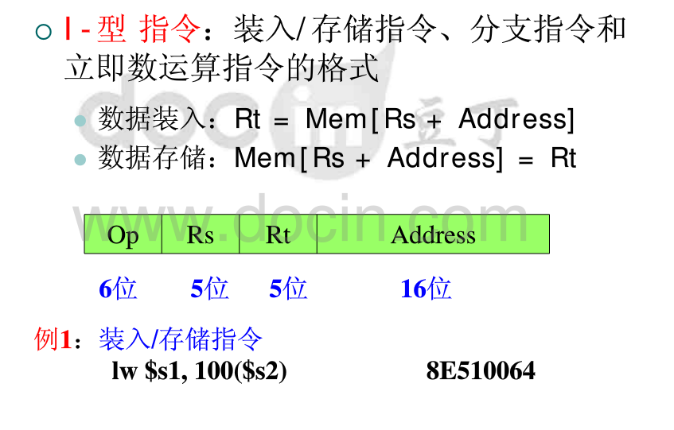

Slide 46
开发和运行程序需什么支撑？
最早的程序开发很简单——机器语言、汇编语言程序
  直接输入指令和数据，启动后把第一条指令地址送PC开始执行
用高级语言开发程序需要复杂的支撑环境
  需要编辑器编写源程序
  需要一套翻译转换软件处理各类源程序
    编译方式 或 解释方式
  需要一个可以执行程序的支撑环境
    人机接口（GUI、CUI）
    内核服务例程
语言处理程序
语言处理系统
语言的运行时系统
操作系统
操作系统内核
指令集体系结构
支撑程序开发和运行的环境由系统软件提供
最重要的系统软件是操作系统和语言处理系统
语言处理系统运行在操作系统之上，操作系统利用指令管理硬件
计算机硬件

Slide 47
1. 早期计算机系统的层次
计算机是为了执行程序而设计的。怎么执行程序决定了计算机系统的基本结构
早期计算机系统层次结构
最早的计算机用机器语言编程
机器语言称为第一代程序设计语言（First generation programming language ，1GL ）
后来用汇编语言编程
汇编语言称为第二代程序设计语言（Second generation programming language ，2GL ）
应用程序
指令集体系结构
计算机硬件
应用程序
汇编程序
操作系统
指令集体系结构
计算机硬件

Slide 48
2. 现代（传统）计算机系统的层次
现代传统计算机系统层次结构
现代计算机用高级语言编程
第三代程序设计语言（3GL）为过程式语言，编码时需要描述实现过程，即“如何做”。
第四代程序设计语言（4GL） 为非过程化语言，编码时只需说明“做什么”，不需要描述具体的算法实现细节。
应用程序
语言处理系统
操作系统
指令集体系结构
计算机硬件
语言处理系统包括：各种语言处理程序（如编译、汇编、链接）、运行时系统（如库函数，调试、优化等功能）
操作系统包括人机交互界面、提供服务功能的内核例程
可以看出：语言的发展是一个不断“抽象”的过程，因而，相应的计算机系统也不断有新的层次出现

Slide 49
计算机系统各抽象层之间的转换
功能转换：上层是下层的抽象，下层是上层的实现，下层为上层提供支撑环境！
程序执行结果不仅取决于算法、程序编写，而且取决于语言处理系统、操作系统、ISA、微体系结构。
不同计算机课程处于不同层次
必须将各层次关联起来解决问题
最高层抽象就是点点鼠标、拖拖图标、敲敲键盘，但这背后有多少层转化啊！

Slide 50
计算机在不同层次的人员面前所呈现出的不同面貌：
电子工程师看到的是电子器件
系统程序员看到的是电子器件层以上由ISA提供的使用该设备的方法和系统程序的编制。
应用程序员则是在操作系统和高级程序设计语言所提供的抽象层上开发应用程序。
面对一个抽象的计算机系统，普通用户则只关心应用系统的使用。我们的目标是什么呢？
我们的目标：了解程序在计算机内部是如何被执行起来的：
从写出高级语言源程序，到翻译成目标程序，再链接成可执行文件，最后在计算机组成上一条一条被执行出来的全过程。

Slide 51
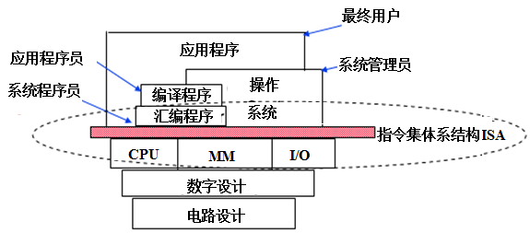
指令集体系结构（ISA）
软件（包括系统软件和应用软件）工作在ISA之上。ISA处于计算机系统中软件和硬件的交界面，是对硬件的抽象，其地位至关重要。
ISA是什么呢？

Slide 52
指令集体系结构（ISA）
ISA指Instruction Set Architecture，即”指令集体系结构”
ISA是一种规约（Specification），它规定了软件使用硬件的方式方法
  可执行的指令的集合，包括指令格式、操作种类以及每种操作对应的操作数的相应规定；
  指令可以接受的操作数的类型；
  操作数所能存放的寄存器组的结构，包括每个寄存器的名称、编号、长度和用途；
  操作数所能存放的存储空间的大小和编址方式；
  操作数在存储空间存放时按照大端还是小端方式存放；
  指令获取操作数的方式，即寻址方式；
  指令执行过程的控制方式，包括程序计数器、条件码定义等。

Slide 53

Hardware/Software Interface（界面）
ISA在计算机系统中是必不可少的一个抽象层，是计算机硬件系统底层能够为软件所感知的部分。
  没有它，软件无法使用计算机硬件！
  没有它，一台计算机不能称为“通用计算机”

Slide 54
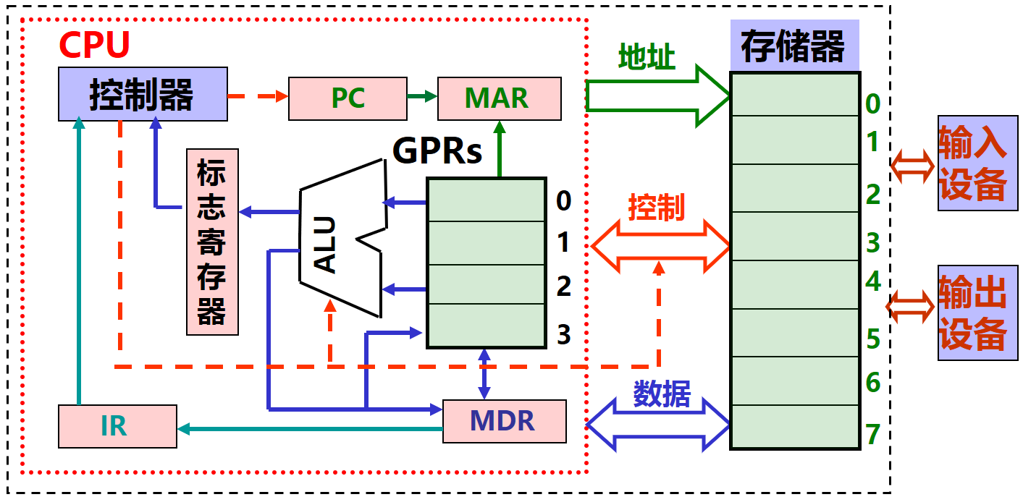
ISA和计算机组成（微结构）之间的关系
ISA是计算机组成的抽象
不同ISA规定的指令集不同，如IA-32、MIPS、ARM等；
计算机组成必须能够实现ISA规定的功能，如提供GPRs、标志、运算电路等；
同一种ISA可以有不同的计算机组成，如乘法指令可用ALU或乘法器实现。

Slide 55
1.4 计算机性能评价
如何评价计算机的性能？
  显然，不同的计算机，完成同样的工作所需时间最短的那台性能最好
  但在多任务系统中，一段时间内可能有多个程序“分时”地轮流使用处理器，所以一个用户程序的执行过程中，可能同时还会有其他用户程序和操作系统程序在执行。
  一般情况下，程序的真正执行时间 ≠ 结束时间 - 开始时间
  通常，一个程序的执行时间，除了程序包含的指令在CPU上执行所用的时间外，还包括磁盘访问时间、存储器访问时间、I/O操作时间以及操作系统运行这个程序所用的额外开销。

Slide 56
用户程序的执行时间通常分为两部分：
  CPU时间：指CPU用于本程序执行的时间，它又包含以
  下两部分：
      用户CPU时间，指真正用于运行用户程序代码的时间；
      系统CPU时间，指为了执行用户程序而需要CPU运行操作系统程序的时间。
  其他时间：指等待I/O操作完成的时间、CPU用于执行其他
  用户程序的时间。
用执行时间评价的是CPU性能

Slide 57
系统性能和CPU性能：
  系统性能：指系统的响应时间，它与CPU外的其他部分有关；
  CPU性能：特指用户CPU时间，它只包含CPU运行用户程序代码的时间。
  系统性能和CPU性能是不等价的！
Notes:
同样CPU的机器，系统性能也会有差别

Slide 58
计算机性能的基本评价指标
°计算机有两种不同的性能评价指标
  ° Time to do the task
    响应时间（response time）
      执行时间（execution time）
      等待时间或时延（latency）
  ° Tasks per day, hour, sec, ns. ..
    吞吐率（throughput）
      带宽（bandwidth）
° 基本的性能评价标准是：CPU的执行时间
不同应用场合用户关心的性能不同：
  — 要求吞吐率高的场合，例如：
  多媒体应用（音/视频播放要流畅）
  — 要求响应时间短的场合：例如：
  事务处理系统（存/取款速度要快）
  — 要求吞吐率高且响应时间短的场合：
  ATM、文件服务器、Web服务器等
相对性能用执行时间比值的倒数来表示！
“ 机器X的速度（性能）是Y的n倍” 的含义：
ExTime(Y) Performance(X)
= = n
ExTime(X) Performance(Y)
Notes:
“X is n times faster than Y” in English means X = (n+1) Y.

Slide 59
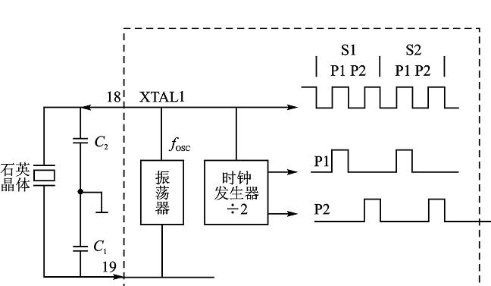
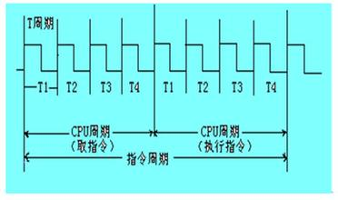
CPU执行时间的计算
时钟周期 （clock cycle，tick，clock tick，clock）
计算机执行一条指令的过程被分为若干步骤和相应的动作来完成，如取指令、取操作数、执行。
每一步动作都要有相应的控制信号进行控制，这些控制信号何时发出、作用时间多长，都要有相应的定时信号进行同步。
因此CPU必须能够产生同步时钟定时信号
——这就是CPU的主脉冲信号。
脉冲信号是怎么产生的呢？
晶振是基准，是计算机内部CPU、存储器等部件之间传输和操作数据的“基准口令”。就如同生活中要用北京时间，这样全中国的人在生活中才不会出问题。
晶振
外频
倍频
Notes:
Need to explain 1) clock cycle, 2) clock frequency.
Mention that CPI is important.

Slide 60
CPU执行时间的计算
时钟频率
CPU的主脉冲信号的宽度称为时钟周期
CPU的主频是指CPU主脉冲信号的时钟频率
CPU的主频 = CPU时钟周期的倒数
一般来说，CPU主频越高，计算机速度越快，但CPU主频和计算机速度并不等价
  一条指令往往包含多步，需要多个时钟周期才能执行完。
Notes:
Need to explain 1) clock cycle, 2) clock frequency.
Mention that CPI is important.

Slide 61
CPI（Cycles Per Instruction）
  —— 指执行一条指令所需的时钟周期数。
  —— 由于不同指令的功能不同，所需的时钟周期也不同。
    指令的CPI：对于一条特定的指令而言，其CPI是其执行所需的时钟周期数。这个值是指令设计时制定的，是一个确定值；
    程序的CPI：是该程序中所有指令执行所需的平均时钟周期数，此时，CPI是一个平均值；
    CPI = 程序总的CPU时钟周期数 ÷程序总的指令条数
    机器的CPI：是该机器指令集中所有指令执行所需的平均时钟周期数，此时，CPI也是一个平均值；
  —— 指令周期：取出一条指令并执行这条指令的时间
Notes:
Need to explain 1) clock cycle, 2) clock frequency.
Mention that CPI is important.

Slide 62
CPU 执行时间 、程序CPU时钟周期数、 时钟周期、时钟频率、程序指令条数、CPI之间的关系
CPU 执行时间 = 程序CPU时钟周期数 X 时钟周期
= 程序CPU时钟周期数 ÷ 时钟频率
= 程序指令条数 X CPI X 时钟周期
程序CPU时钟周期数 = 程序中的指令条数 X CPI
CPI = 程序CPU时钟周期数 ÷程序中的指令条数
时钟频率 = 1/时钟周期
CPI 用来衡量以下方面的综合结果
  Instruction Set Architecture（ISA）and Implementation of that architecture（Organization & Technology）
  Program（Compiler、Algorithm）
Notes:
Need to explain 1) clock cycle, 2) clock frequency.
Mention that CPI is important.

Slide 63
Aspects of CPU Performance
CPU time = Seconds = Instructions x Cycles x Seconds
Program Program Instruction Cycle
思考：三个因素与哪些方面有关？
instr. Count CPI clock rate
Programming
Compiler
Instr. Set Arch.
Organization
Technology
X
X
X
X
X
X
X
X
X
Notes:
So CPU time is determined by 3 factors.
The formula is specially useful because it separates the 3 key factors that affect performance.
Time : ( length, CPI, Clock). Which are software dependent and which are hardware dependent?
The table shows how such 3 factors are affected by other techniques.

Slide 64
如何计算CPI?
假定CPI_{i} 和 C_{i}分别为第i类指令的CPI和指令条数，则程序的总时钟数为：
总时钟数 =
n
CPI
C
所以，
n
CPI
C
∑
x
∑
x
CPU时间= 时钟周期 x
i
=
1
i
i
i
=
1
i
i
假定CPIi、Fi是各指令CPI和在程序中的出现频率，则程序综合CPI为:
n
where
C
CPI_{综合} =
CPI
F
F
=
i
∑
x
i
i
=
1
i
i
Instructio
n
_
Count
已知CPU时间、时钟频率、总时钟数、指令条数，则程序综合CPI为:
CPI_{综合}= (CPU 时间×时钟频率) / 指令条数 = 总时钟周期数 / 指令条数
Notes:
CPU execution time, clock cycle are easy to get.
How to measure CPI or instruction count? Static counting for small programs or dynamic recording tools(simulator and hardware counter) for large programs.

Slide 65
时钟周期、指令条数、CPI的相互制约关系
  时钟周期短→主频高→运算速度快？
  指令条数少→程序执行得快?
  CPI小→指令周期短→程序执行得快?
Notes:
Need to explain 1) clock cycle, 2) clock frequency.
Mention that CPI is important.

Slide 66
Example1
程序P在机器A上运行需10 s， 机器A的时钟频率为2GHz。 现在要设计一台机器B，希望该程序在B上运行只需6 s.
机器B时钟频率的提高导致了其CPI的增加，使得程序P在机器B上时钟周期数是在机器A上的1.5倍。机器B的时钟频率达到A的多少倍才能使程序P在B上执行速度是A上的10/6=1.67倍？
Answer:
CPU时间A = 时钟周期数A / 时钟频率A
时钟周期数A = 10 sec x 2GHz = 20G个
时钟频率B = 时钟周期数B / CPU时间B
= 1.5 x 20G / 6 sec = 5GHz
机器B的频率是A的2.5倍，但机器B的速度并不是A的2.5倍！

Slide 67
Example2
假设计算机M的指令集中包含A、B、C三类指令，其CPI分别为1、2、4。某个程序P在M上被编译成两个不同的目标代码P1和P2，P1含A、B、C三类指令的条数分别为8、2、2， P2含A、B、C指令的条数分别为2、5、3，问那个代码总指令数少？那个执行的速度快？它们的CPI分别是多少？
Answer:
P1和P2的总指令数分别为12和10，所以P2的总指令数少。
P1的总时钟周期数：8×1+2×2+2×4=20
P2的总时钟周期数：2×1+5×2+3×4=24
因为两个指令序列在同一台机器上运行，所以时钟周期一样，故P1比P2快
P1的CPI=20/12=1.67， P2的CPI=24/10=2.4

Slide 68
用指令执行速度进行性能评估
最早用来衡量计算机性能的指标是每秒钟完成的单个运算的指令条数
单位：MIPS（ Million Instructions Per Second）
即，Instruction Count / Time x10⁶，每秒执行多少百万条指令
统计对象：单字长定点指令，如加法运算
缺陷：用MIPS来对不同的机器进行性能比较有时不准确或不客观。
  不同的机器的指令集不同
  指令的功能不同，不同的机器上，同样的指令条数所完成的功能可能完全不同；
  不同机器的CPI和时钟周期不同，同一条指令在不同的机器上所用的时间也不同。
浮点操作速度
单位：MFLOPS（ Million FLOating-point operations Per Second）
每秒执行多少百万次浮点运算。——按浮点运算的次数来衡量。
其它单位： GFLOPS（10⁹）、TFLOPS（10¹²）、PFLOPS（10¹⁵）、
EFLOPS（10¹⁸）等
Notes:
Due to such pitfalls, MIPS is not a convincing measurement of the speed.
(指令字长度等于机器字长度,并且处理定点数运算的指令)

Slide 69
等效指令速度
  设某类指令i在程序中所占比例为w_{i}，执行时间为t_{i}，则等效指令的执行时间为：
  T=w₁×t₁+w₂×t₂+…+w_{n}×t_{n}
  若指令执行时间用时钟周期来衡量，则T等于CPI_{综合}。
MIPS = Instruction Count / （Time x10⁶）
    = (Cycles / CPI)/ （Time x10⁶）
    = Clock Rate / （CPI x 10⁶）

Slide 70
Example3: MIPS数不可靠！
假定某程序P编译后生成的目标代码有A、B、C、D四类指令组成，它们在程序中所占的比例分别是43%、21%、12%、24%，已知它们的CPI分别为1、2、2、2。现在对P进行编译优化，生成的新目标代码中A类指令条数减少了50%，其他指令的条数不变。问：1) 编译优化前后程序的CPI各是多少？
2) 假定程序在一台主频为50MHz的计算机上运行，则优化前后的MIPS各是多少？
Optimizing compiler
New Freq
27%
27%
15%
31%
Op Freq Cycle
A 43% 1
B 21% 2
C 12% 2
D 24% 2
21.5/ (21.5+21+12+24)=27%
21 / (21.5+21+12+24)=27%
12 / (21.5+21+12+24)=15%
24 / (21.5+21+12+24)= 31%
1.57是如何算出来的？
50M/1.57=31.8MIPS
50M/1.73=28.9MIPS
CPI 1.57 1.73
MIPS 31.8 28.9
结果：因为优化后减少了ALU指令（其他指令数没变），所以程序执行时间一定减少了，但优化后的MIPS数反而降低了。

Slide 71
选择性能评价程序（Benchmarks）
用基准程序来评测计算机的性能
  基准测试程序是专门用来进行性能评价的一组程序
  基准程序通过运行实际负载来反映计算机的性能
  最好的基准程序是用户实际使用的程序或典型的简单程序
基准程序的缺陷
  现象：基准程序的性能与某段短代码密切相关时，会被利用以得到不当的性能评测结果
  手段：硬件系统设计人员或编译器开发者针对这些代码片段进行特殊的优化，使得执行这段代码的速度非常快
    例1：Intel Pentium处理器运行SPECint时用了公司内部使用的特殊编译器，使其性能极高
    例2：矩阵乘法程序SPECmatrix300有99%的时间运行在一行语句上，有些厂商用特殊编译器优化该语句，使性能达VAX11/780的729.8倍！
Notes:
So far, All we discussed is for the performance evaluation of one computer based on one program. But how to compare 2 computers? Can we use only one program for the comparison purpose? You might have already seen the importance of benchmarks.

Slide 72
课后作业
P.27：
1. 名词解释：ALU，数据通路，控制器，指令系统、ISA。
2.(1)、(2)
5.
思考题：3

Slide 73
实验课程安排
参考南大课程网站
http://cslab.nju.edu.cn/ics/index.php/Ics:Main_page
PA0
Lab1
Lab2
Lab3
实验（16学时）
  Lab（课堂实验）：
    Linux+GCC开发环境
    数据表示（位操作）
    二进制炸弹
    缓冲区溢出
现在就可以预习，甚至先做起来

